Slide 1
Лэпбук
МБДОУ Детский сад № 124
Подготовили:
Лапикова К.С., учитель-логопед
Маркина А.Е., воспитатель

Slide 2
Что такое лэпбук?
Лэпбук (lapbook) –в дословном переводе с английского значит «наколенная книга» (lap –колени, book- книга).
Это самодельная бумажная книжка-раскладушка с кармашками, дверками, окошками, подвижными деталями, которые ребенок может доставать, перекладывать, складывать по своему усмотрению. В ней собирается материал по какой-то определенной теме
Это способ закрепить определенную тему с дошкольниками, осмыслить содержание книги, провести исследовательскую работу, в процессе которой ребенок участвует в поиске, анализе и сортировке информации.

Slide 3
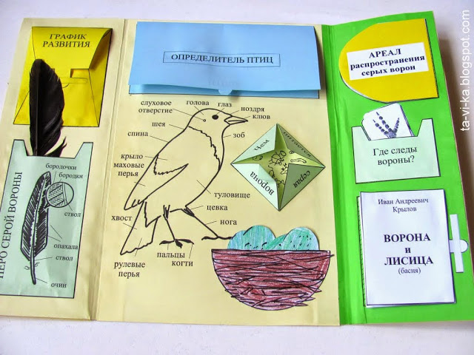
Значение лэпбука для педагога
Способствует:
организации материала по изучаемой теме в рамках комплексно-тематического планирования;
оформлению результатов совместной проектной деятельности;
организации индивидуальной и самостоятельной работы с детьми.

Slide 4
Значение лэпбука для детей
Способствует:
пониманию и запоминанию информации по изучаемой теме;
приобретению ребенком навыков самостоятельного сбора информации по изучаемой теме;
повторению и закреплению материала по пройденной теме.

Slide 5
С чего начать создание лэпбука?
Определить тему лэпбука
Составить план лэпбука (выбрать темы лэпбука, т. е. содержание)
Изготовить макет лэпбука
Собрать информацию для лэпбука
Выбрать подходящий конверт, книжку или какую-нибудь открывающуюся коробочку для каждой темы
Вырезаем детали, приклеиваем все на свои места.
А после этого начинаем занятия с ребенком.

Slide 6
Для создания лэпбука необходимы:
Обычная бумага, цветная бумага для принтера, но и просто белые листы, если их хорошо оформить и раскрасить, смотрятся очень неплохо.
Ножницы.
Клей-карандаш для бумаги, ПВА.
Степлер.
Скотч.
Картонная папка-основа (покупаем или можно ее сделать своими руками).

Slide 7
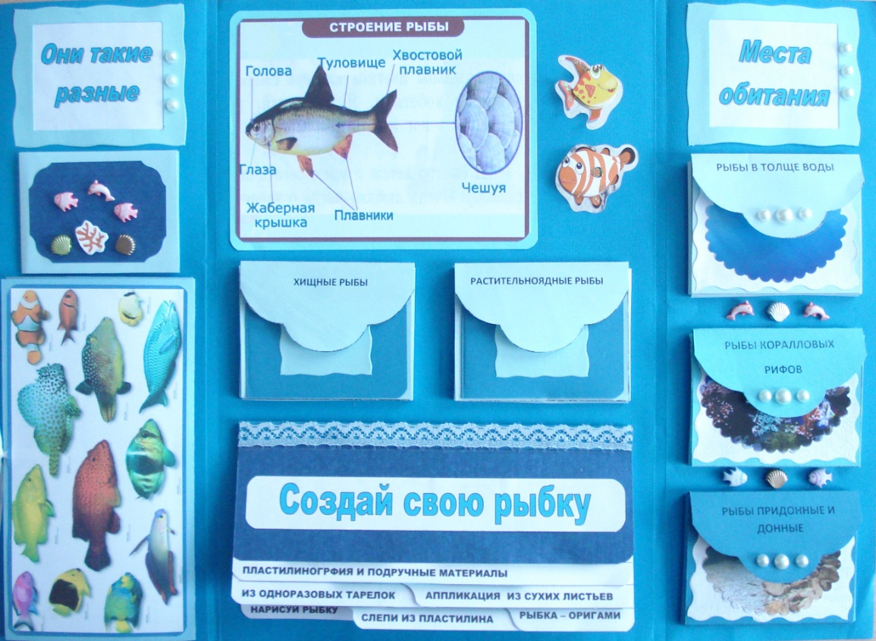
Варианты готовых лэпбуков

